Slide 1

第十四讲 数学归纳法
李绿周
中山大学计算机学院
2022年3月
https://mooc1-1.chaoxing.com/course/216273730.html
lilvzh@mail.sysu.edu.cn
离散数学基础
第十四讲 数学归纳法
2022年1月

Slide 2
内容提要
第一数学归纳法
第二数学归纳法
良序原理及应用
离散数学基础
第十四讲 数学归纳法
2022年1月 2/32

Slide 3
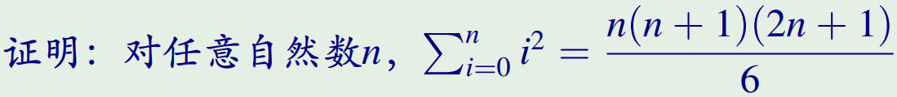
第一数学归纳法
第一数学归纳法导入
最基本的数学归纳法(Mathematical Induction)也称为第一数学归纳法
中学时数学归纳法就用于证明与自然数或正整数有关的性质
特别是一些与自然数或正整数有关的数列、和式以及不等式的证明
离散数学基础
第十四讲 数学归纳法
2022年1月 3/32

Slide 4
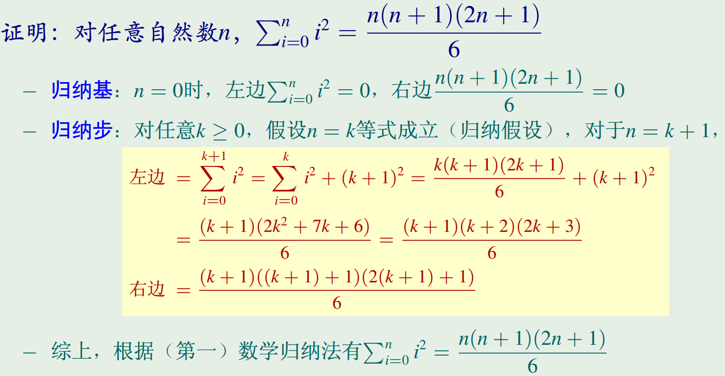
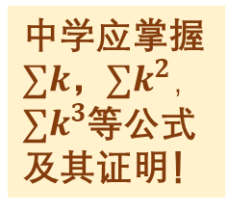
第一数学归纳法
第一数学归纳法导入
中学应掌握$∑k$，$∑k^{2}，∑k^{3}$等公式及其证明！
离散数学基础
第十四讲 数学归纳法
2022年1月 4/32

Slide 5
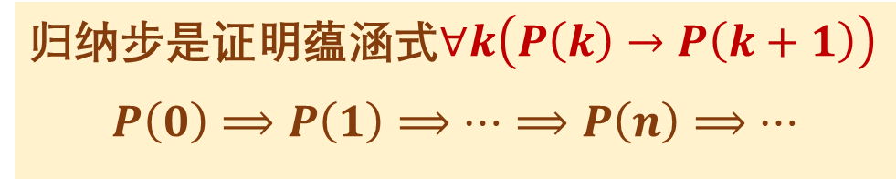
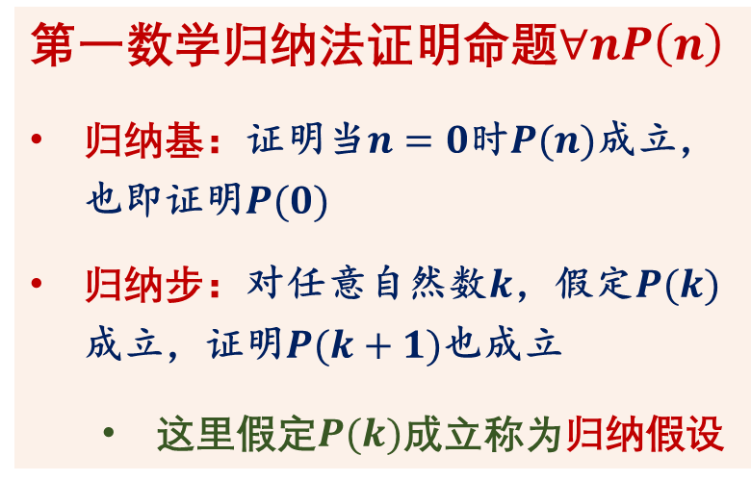
第一数学归纳法
第一数学归纳法的形式
归纳步是证明蕴涵式$∀k\left(P\left(k\right)→P\left(k+1\right)\right)$
$$P\left(0\right)⟹P\left(1\right)⟹⋯⟹P\left(n\right)⟹⋯$$
第一数学归纳法证明命题$∀nP\left(n\right)$
归纳基：证明当$n=0$时$P(n)$成立，也即证明$P(0)$
归纳步：对任意自然数$k$，假定$P(k)$成立，证明$P(k+1)$也成立
这里假定$P(k)$成立称为归纳假设
类似多米诺骨牌
归纳步对应于多米诺骨牌的每张牌倒下都可令它的下张牌倒下
归纳基对应于推到第一张骨牌，从而就可令所有牌都倒下
离散数学基础
第十四讲 数学归纳法
2022年1月 5/32

Slide 6
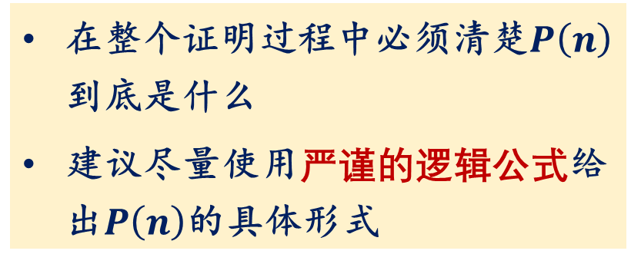
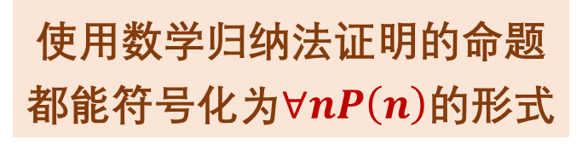
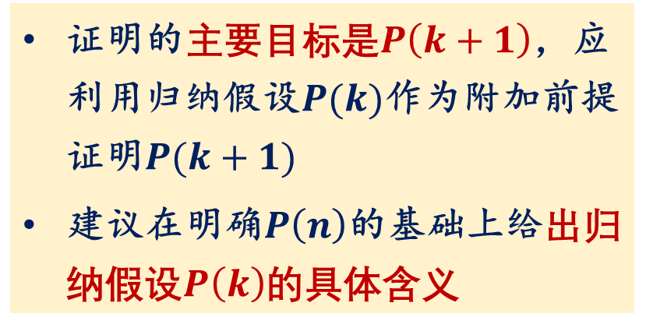
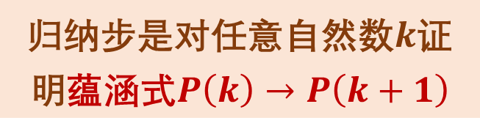
第一数学归纳法
数学归纳法证明的关键
在整个证明过程中必须清楚$P\left(n\right)$到底是什么
建议尽量使用严谨的逻辑公式给出$P\left(n\right)$的具体形式
使用数学归纳法证明的命题都能符号化为$∀nP\left(n\right)$的形式
证明的主要目标是$P\left(k+1\right)$，应利用归纳假设$P(k)$作为附加前提证明$P(k+1)$
建议在明确$P\left(n\right)$的基础上给出归纳假设$P\left(k\right)$的具体含义
归纳步是对任意自然数$k$证明蕴涵式$P\left(k\right)→P\left(k+1\right)$
离散数学基础
第十四讲 数学归纳法
2022年1月 6/32

Slide 7
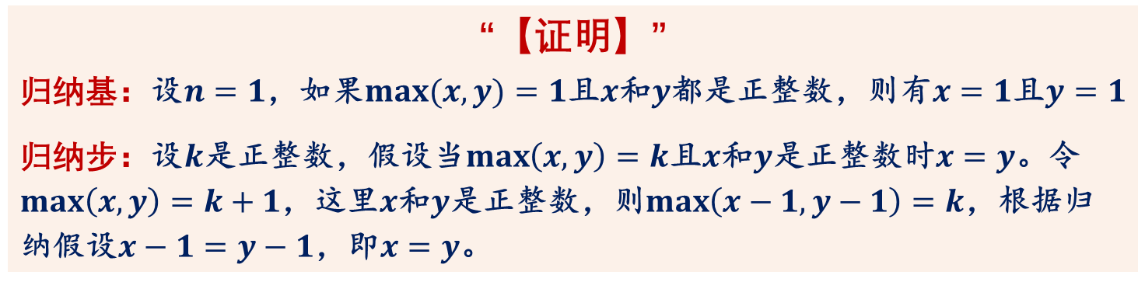
第一数学归纳法
数学归纳法证明常见错误举例
试图证明：对任意正整数$n$，如果$x$和$y$是正整数且$max\left(x, y\right)=n$，则$x=y$
“【证明】”
归纳基：设$n=1$，如果$max(x, y)=1$且$x$和$y$都是正整数，则有$x=1$且$y=1$
归纳步：设$k$是正整数，假设当$\max\left(x, y\right)=k$且$x$和$y$是正整数时$x=y$。令$\max\left(x, y\right)=k+1$，这里$x$和$y$是正整数，则$\max\left(x−1, y−1\right)=k$，根据归纳假设$x−1=y−1$，即$x=y$。
上述证明的错误在哪里？
离散数学基础
第十四讲 数学归纳法
2022年1月 7/32

Slide 8
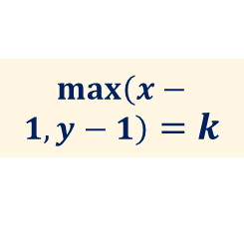
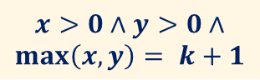
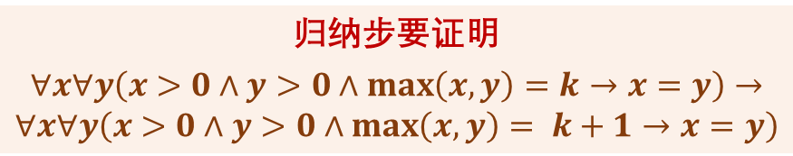
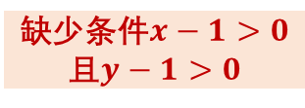
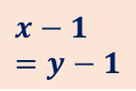
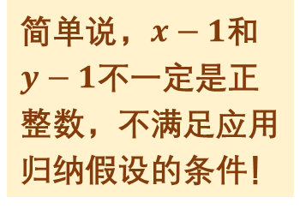
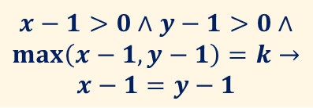
第一数学归纳法
数学归纳法证明常见错误举例
试图证明：对任意正整数$n$，如果$x$和$y$是正整数且$max\left(x, y\right)=n$，则$x=y$
“【证明】”
归纳基：设$n=1$，如果$max(x, y)=1$且$x$和$y$都是正整数，则有$x=1$且$y=1$
归纳步：设$k$是正整数，假设当$\max\left(x, y\right)=k$且$x$和$y$是正整数时$x=y$。令$\max\left(x, y\right)=k+1$，这里$x$和$y$是正整数，则$\max\left(x−1, y−1\right)=k$，根据归纳假设$x−1=y−1$，即$x=y$。
简单说，$x−1$和$y−1$不一定是正整数，不满足应用归纳假设的条件！
缺少条件$x−1>0$且$y−1>0$
$P\left(n\right)$是：$∀x∀y\left(x>0∧y>0∧\max\left(x, y\right)= n→x=y\right)$
$x>0∧y>0∧\max\left(x, y\right)$ $= k+1$
$\max\left(x−1, y−1\right)$ $=k$
归纳步要证明
$$∀x∀y\left(x>0∧y>0∧\max\left(x, y\right)=k→x=y\right)→$$
$$∀x∀y\left(x>0∧y>0∧\max\left(x, y\right)= k+1→x=y\right)$$
？
$$x−1=y−1$$
附加前提
$$x−1>0∧y−1>0∧$$
$$\max\left(x−1, y−1\right)=k→$$
$$x−1=y−1$$
归纳假设
离散数学基础
第十四讲 数学归纳法
2022年1月 8/32

Slide 9
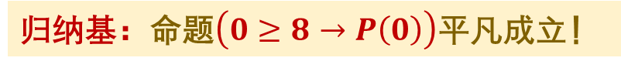
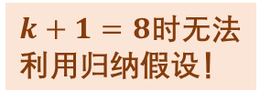
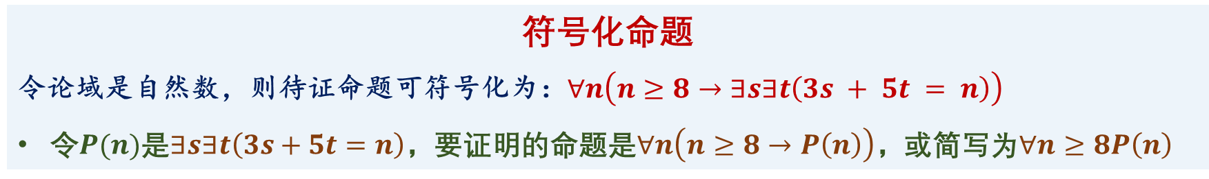
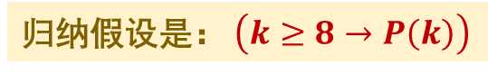
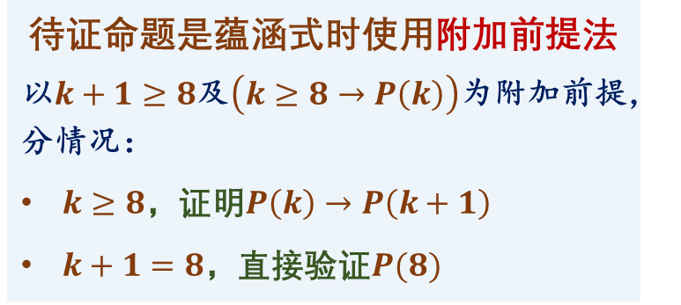
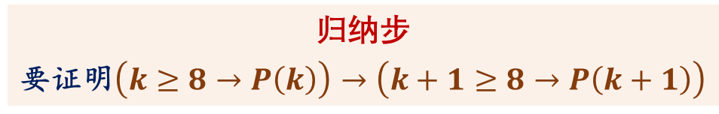
第一数学归纳法
数学归纳法证明蕴涵式举例
证明任意大于等于8分的邮资都可以由若干张3分和5分的邮票支付。
符号化命题
令论域是自然数，则待证命题可符号化为：$∀n\left(n≥8→∃s∃t\left(3s + 5t = n\right)\right)$
令$P(n)$是$∃s∃t\left(3s+5t=n\right)$，要证明的命题是$∀n\left(n≥8→P\left(n\right)\right)$，或简写为$∀n≥8P\left(n\right)$
归纳基：命题$\left(0≥8→P\left(0\right)\right)$平凡成立！
待证命题是蕴涵式时使用附加前提法
以$k+1≥8$及$\left(k≥8→P\left(k\right)\right)$为附加前提，分情况：
$k≥8$，证明$P\left(k\right)→P\left(k+1\right)$
$k+1=8$，直接验证$P(8)$
归纳步
要证明$\left(k≥8→P\left(k\right)\right)→\left(k+1≥8→P\left(k+1\right)\right)$
$k+1=8$时无法利用归纳假设！
归纳假设是： $\left(k≥8→P\left(k\right)\right)$
离散数学基础
第十四讲 数学归纳法
2022年1月 9/32

Slide 10

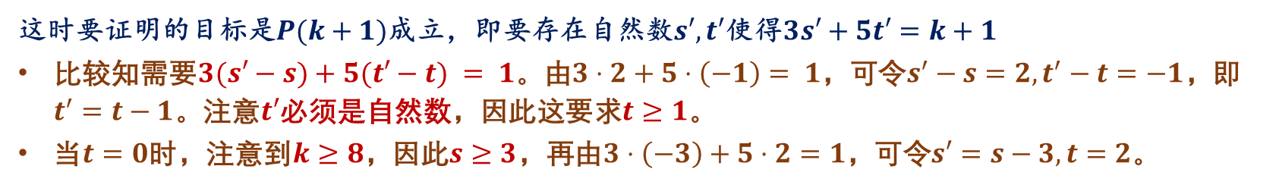
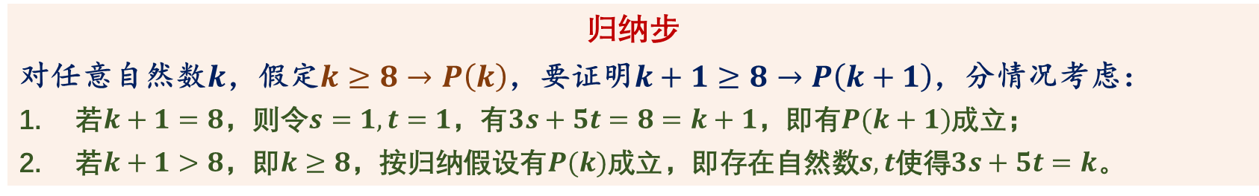
第一数学归纳法
数学归纳法证明蕴涵式举例
证明任意大于等于8分的邮资都可以由若干张3分和5分的邮票支付。
论域是自然数，待证命题符号化为：$∀n\left(n≥8→P\left(n\right)\right)$，其中$P(n)$是$∃s∃t\left(3s + 5t = n\right)$
归纳基：命题$\left(0≥8→P\left(0\right)\right)$平凡成立！
归纳步
对任意自然数$k$，假定$k≥8→P\left(k\right)$，要证$\text{明}k+1≥8→P\left(k+1\right)$，分情况考虑：
若$k+1=8$，则令$s=1, t=1$，有$3s+5t=8=k+1$，即有$P(k+1)$成立；
若$k+1>8$，即$k≥8$，按归纳假设有$P(k)$成立，即存在自然数$s, t$使得$3s+5t=k$。
这时要证明的目标是$P(k+1)$成立，即要存在自然数$s′, t′$使得$3s′+5t′=k+1$
比较知需要$3(s′−s)+5(t′−t) = 1$。由$3⋅2+5⋅\left(−1\right)= 1$，可令$s^{′}−s=2, t^{′}−t=−1$，即$t^{′}=t−1$。注意$t′$必须是自然数，因此这要求$t≥1$。
当$t=0$时，注意到$k≥8$，因此$s≥3$，再由$3⋅\left(−3\right)+5⋅2=1$，可令$s′=s−3, t=2$。
进一步证明的思路
离散数学基础
第十四讲 数学归纳法
2022年1月 10/32

Slide 11
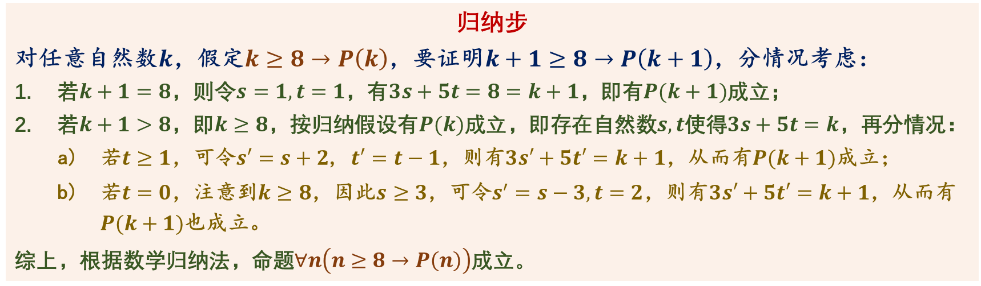
第一数学归纳法
数学归纳法证明蕴涵式举例
证明任意大于等于8分的邮资都可以由若干张3分和5分的邮票支付。
论域是自然数，待证命题符号化为：$∀n\left(n≥8→P\left(n\right)\right)$，其中$P(n)$是$∃s∃t\left(3s + 5t = n\right)$
归纳基：命题$\left(0≥8→P\left(0\right)\right)$平凡成立！
归纳步
对任意自然数$k$，假定$k≥8→P\left(k\right)$，要证$\text{明}k+1≥8→P\left(k+1\right)$，分情况考虑：
若$k+1=8$，则令$s=1, t=1$，有$3s+5t=8=k+1$，即有$P(k+1)$成立；
若$k+1>8$，即$k≥8$，按归纳假设有$P(k)$成立，即存在自然数$s, t$使得$3s+5t=k$，再分情况：
若$t≥1$，可令$s′=s+2$, $t′=t−1$，则有$3s′+5t′=k+1$，从而有$P(k+1)$成立；
若$t=0$，注意到$k≥8$，因此$s≥3$，可令$s^{′}=s−3,t=2$，则有$3s′+5t′=k+1$，从而有$P(k+1)$也成立。
综上，根据数学归纳法，命题$∀n\left(n≥8→P\left(n\right)\right)$成立。
离散数学基础
第十四讲 数学归纳法
2022年1月 11/32

Slide 12
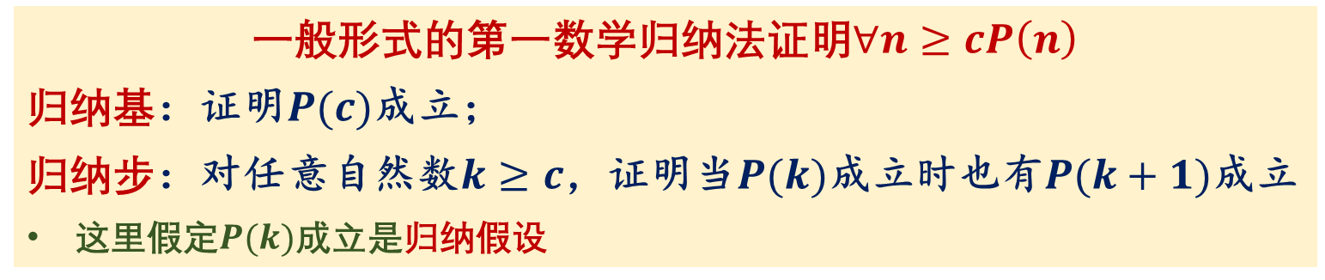
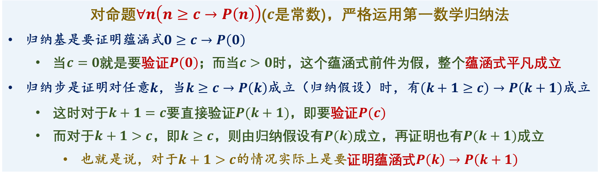
第一数学归纳法
第一数学归纳法的一般形式
对命题$∀n\left(n≥c→P\left(n\right)\right)$($c$是常数)，严格运用第一数学归纳法
归纳基是要证明蕴涵式$0≥c→P\left(0\right)$
当$c=0$就是要验证$P\left(0\right)$；而当$c>0$时，这个蕴涵式前件为假，整个蕴涵式平凡成立
归纳步是证明对任意$k$，当$k≥c→P\left(k\right)$成立（归纳假设）时，有$\left(k+1≥c\right)→P\left(k+1\right)$成立
这时对于$k+1=c$要直接验证$P(k+1)$，即要验证$P(c)$
而对于$k+1>c$，即$k≥c$，则由归纳假设有$P(k)$成立，再证明也有$P(k+1)$成立
也就是说，对于$k+1>c$的情况实际上是要证明蕴涵式$P\left(k\right)→P\left(k+1\right)$
一般形式的第一数学归纳法证明$∀n≥cP\left(n\right)$
归纳基：证明$P(c)$成立；
归纳步：对任意自然数$k≥c$，证明当$P(k)$成立时也有$P(k+1)$成立
这里假定$P(k)$成立是归纳假设
离散数学基础
第十四讲 数学归纳法
2022年1月 12/32

Slide 13
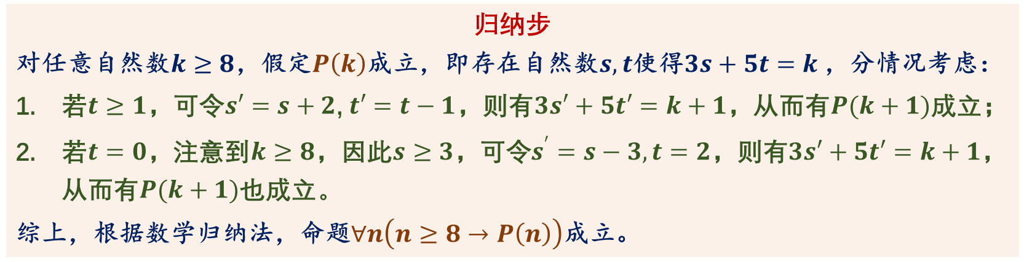
第一数学归纳法
使用数学归纳法一般形式证明举例
证明任意大于等于8分的邮资都可以由若干张3分和5分的邮票支付。
论域是自然数，待证命题符号化为：$∀n\left(n≥8→P\left(n\right)\right)$，其中$P(n)$是$∃s∃t\left(3s + 5t = n\right)$
归纳基：$P\left(8\right)$显然成立，取$s=1,t=1$即可！
归纳步
对任意自然数$k≥8$，假定$P\left(k\right)$成立，即存在自然数$s, t$使得$3s+5t=k$，分情况考虑：
若$t≥1$，可令$s′=s+2$, $t′=t−1$，则有$3s′+5t′=k+1$，从而有$P(k+1)$成立；
若$t=0$，注意到$k≥8$，因此$s≥3$，可令$s^{′}=s−3,t=2$，则有$3s′+5t′=k+1$，从而有$P(k+1)$也成立。
综上，根据数学归纳法，命题$∀n\left(n≥8→P\left(n\right)\right)$成立。
这显然简化了证明的书写！
离散数学基础
第十四讲 数学归纳法
2022年1月 13/32

Slide 14
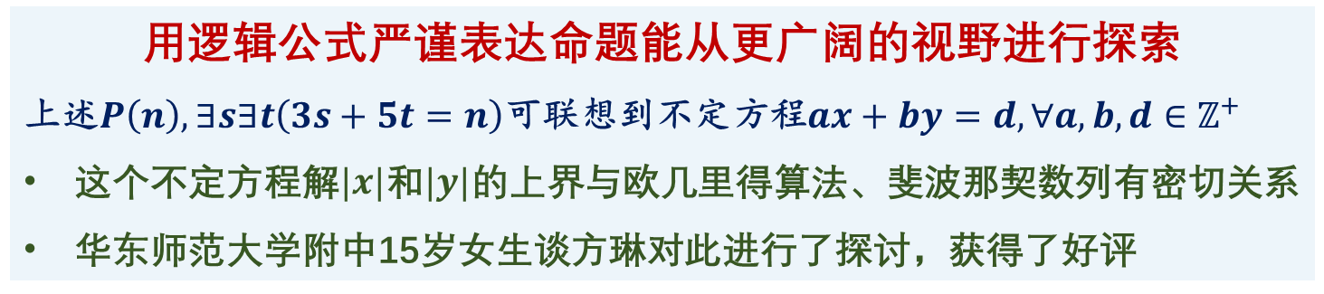
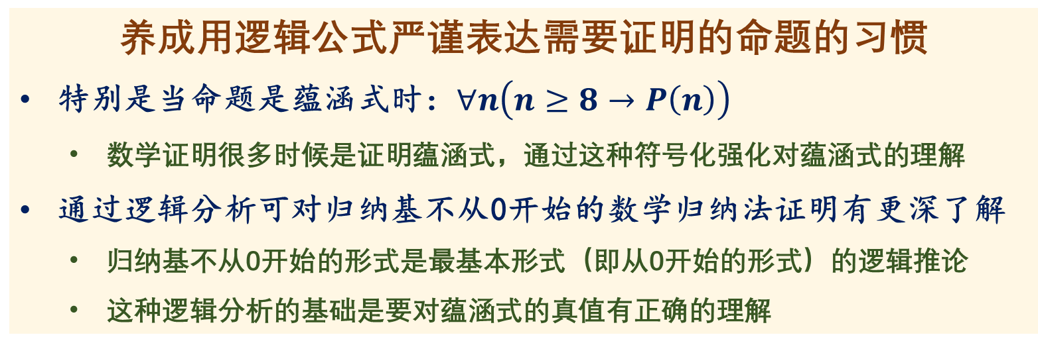
第一数学归纳法
数学归纳法证明中逻辑知识的运用
养成用逻辑公式严谨表达需要证明的命题的习惯
特别是当命题是蕴涵式时：$∀n\left(n≥8→P\left(n\right)\right)$
数学证明很多时候是证明蕴涵式，通过这种符号化强化对蕴涵式的理解
通过逻辑分析可对归纳基不从0开始的数学归纳法证明有更深了解
归纳基不从0开始的形式是最基本形式（即从0开始的形式）的逻辑推论
这种逻辑分析的基础是要对蕴涵式的真值有正确的理解
用逻辑公式严谨表达命题能从更广阔的视野进行探索
上述$P\left(n\right),∃s∃t\left(3s+5t=n\right)$可联想到不定方程$ax+by=d, ∀a, b, d∈ℤ^{+}$
这个不定方程解$|x|$和$|y|$的上界与欧几里得算法、斐波那契数列有密切关系
华东师范大学附中15岁女生谈方琳对此进行了探讨，获得了好评
离散数学基础
第十四讲 数学归纳法
2022年1月 14/32

Slide 15
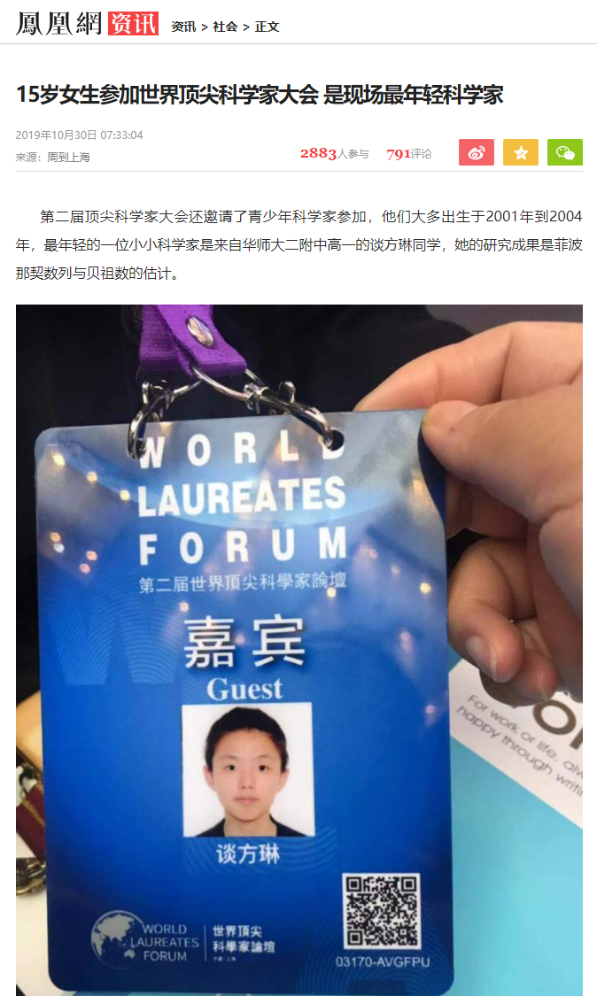
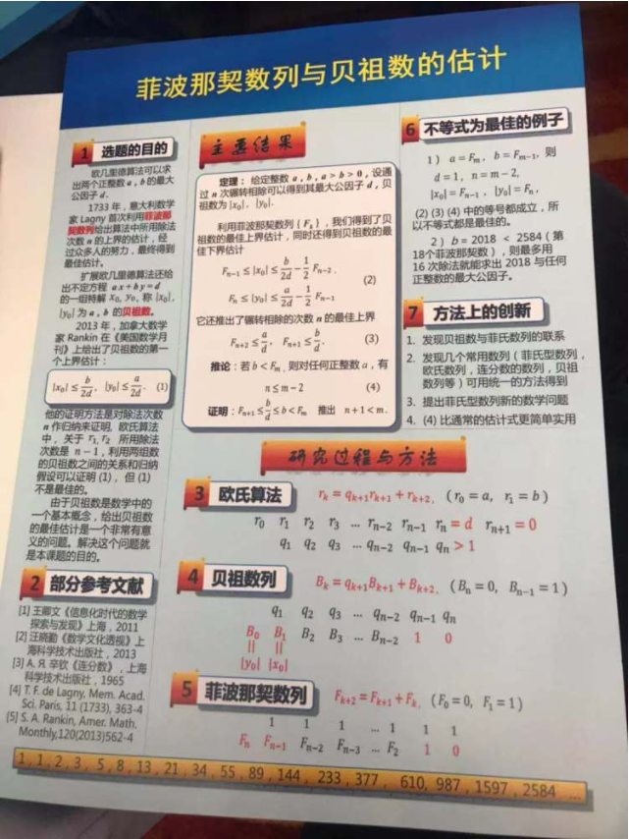
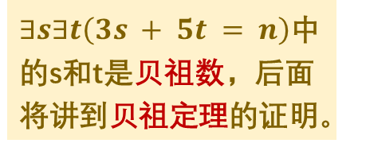
第一数学归纳法
从数学归纳法开始探索
$∃s∃t\left(3s + 5t = n\right)$中的s和t是贝祖数，后面将讲到贝祖定理的证明。
离散数学基础
第十四讲 数学归纳法
2022年1月 15/32

Slide 16
内容提要
第一数学归纳法
第二数学归纳法
良序原理及应用
离散数学基础
第十四讲 数学归纳法
2022年1月 16/32

Slide 17
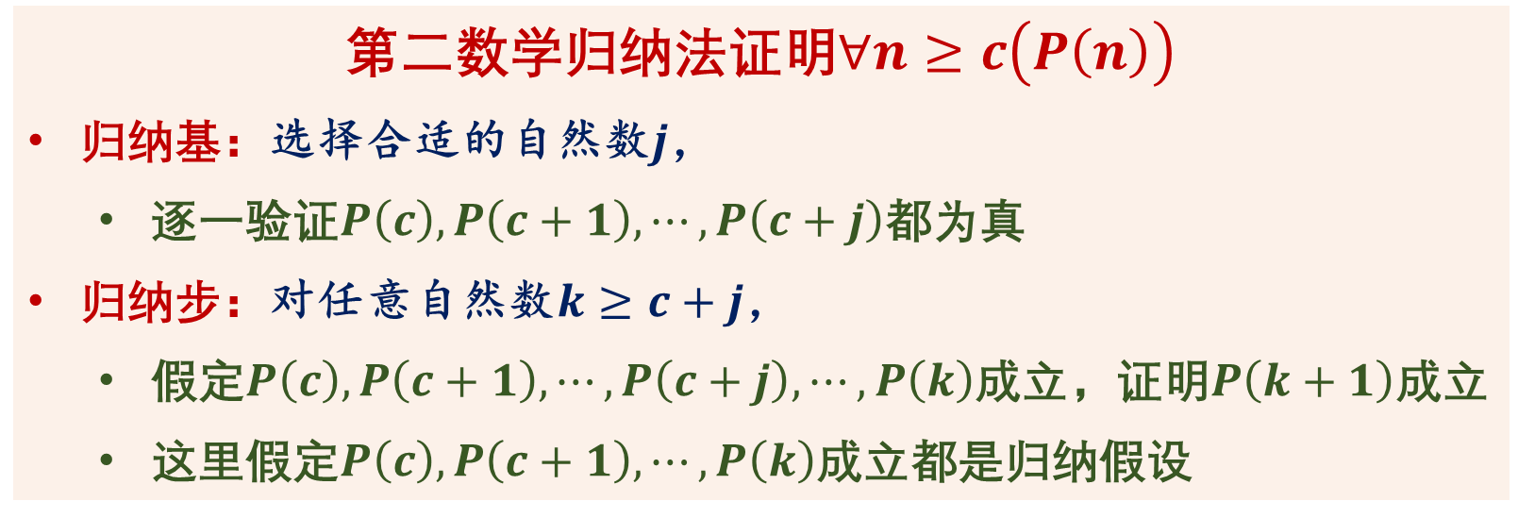
第二数学归纳法
第二数学归纳法的形式
第二数学归纳法证明$∀n≥c\left(P\left(n\right)\right)$
归纳基：选择合适的自然数$j$，
逐一验证$P\left(c\right), P\left(c+1\right), ⋯, P\left(c+j\right)$都为真
归纳步：对任意自然数$k≥c+j$，
假定$P\left(c\right), P\left(c+1\right), ⋯, P\left(c+j\right), ⋯, P\left(k\right)$成立，证明$P\left(k+1\right)$成立
这里假定$P\left(c\right), P\left(c+1\right), ⋯, P\left(k\right)$成立都是归纳假设
第二数学归纳法，又称为强归纳法(strong mathematical induction)
通过增强归纳假设简化第一数学归纳法的归纳步证明
离散数学基础
第十四讲 数学归纳法
2022年1月 17/32

Slide 18
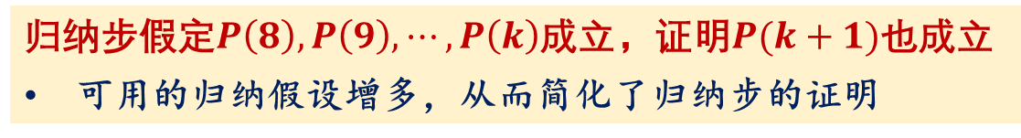
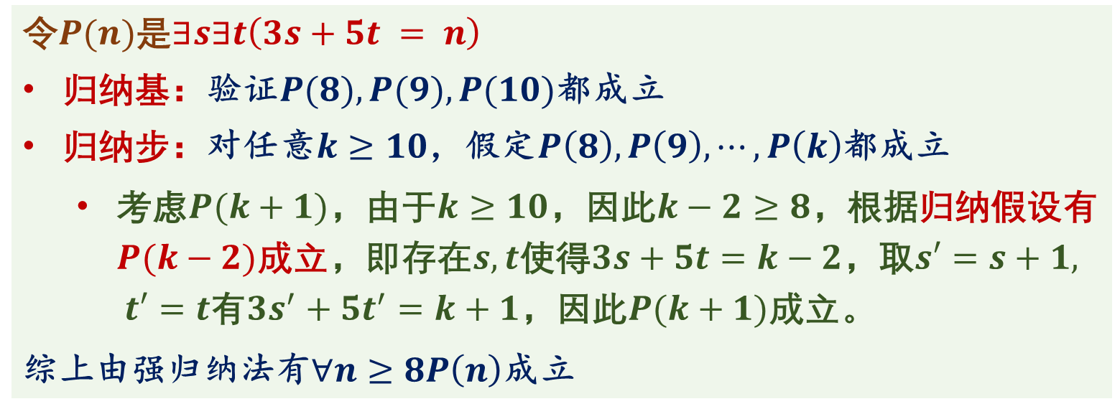
第二数学归纳法
第二数学归纳法举例
证明任意大于等于8分的邮资都可以由若干张3分和5分的邮票支付。
令$P(n)$是$∃s∃t\left(3s+5t = n\right)$
归纳基：验证$P(8), P(9), P(10)$都成立
归纳步：对任意$k≥10$，假定$P\left(8\right), P\left(9\right), ⋯, P\left(k\right)$都成立
考虑$P(k+1)$，由于$k≥10$，因此$k−2≥8$，根据归纳假设有$P(k−2)$成立，即存在$s, t$使得$3s+5t=k−2$，取$s′=s+1, t′=t$有$3s^{′}+5t^{′}=k+1$，因此$P(k+1)$成立。
综上由强归纳法有$∀n≥8P\left(n\right)$成立
归纳步假定$P\left(8\right), P\left(9\right), ⋯, P\left(k\right)$成立，证明$P(k+1)$也成立
可用的归纳假设增多，从而简化了归纳步的证明
离散数学基础
第十四讲 数学归纳法
2022年1月 18/32

Slide 19
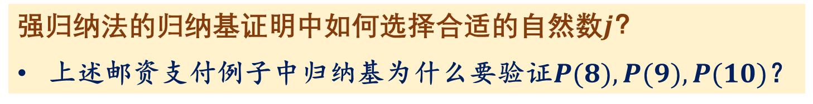
第二数学归纳法
第二数学归纳法的归纳基
第二数学归纳法证明$∀n≥c\left(P\left(n\right)\right)$
归纳基：选择合适的自然数$j$，
逐一验证$P\left(c\right), P\left(c+1\right), ⋯, P\left(c+j\right)$都为真
归纳步：对任意自然数$k≥c+j$，
假定$P\left(c\right), P\left(c+1\right), ⋯, P\left(c+j\right), ⋯, P\left(k\right)$成立，证明$P\left(k+1\right)$成立
这里假定$P\left(c\right), P\left(c+1\right), ⋯, P\left(k\right)$成立都是归纳假设
强归纳法的归纳基证明中如何选择合适的自然数$j$？
上述邮资支付例子中归纳基为什么要验证$P(8), P(9), P(10)$？
离散数学基础
第十四讲 数学归纳法
2022年1月 19/32

Slide 20
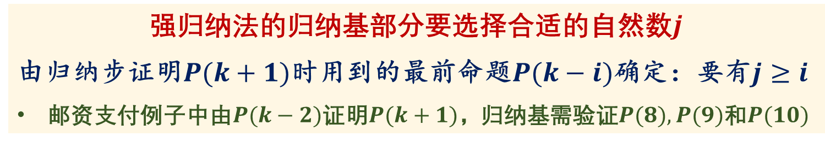
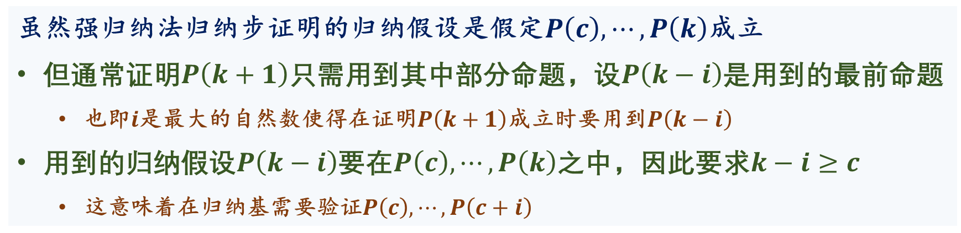
第二数学归纳法
第二数学归纳法的归纳基
虽然强归纳法归纳步证明的归纳假设是假定$P\left(c\right), ⋯, P\left(k\right)$成立
但通常证明$P\left(k+1\right)$只需用到其中部分命题，设$P\left(k−i\right)$是用到的最前命题
也即$i$是最大的自然数使得在证明$P\left(k+1\right)$成立时要用到$P\left(k−i\right)$
用到的归纳假设$P\left(k−i\right)$要在$P\left(c\right), ⋯, P\left(k\right)$之中，因此要求$k−i≥c$
这意味着在归纳基需要验证$P\left(c\right), ⋯, P\left(c+i\right)$
强归纳法的归纳基部分要选择合适的自然数$j$
由归纳步证明$P(k+1)$时用到的最前命题$P(k−i)$确定：要有$j≥i$
邮资支付例子中由$P(k−2)$证明$P(k+1)$，归纳基需验证$P(8), P(9)$和$P(10)$
离散数学基础
第十四讲 数学归纳法
2022年1月 20/32

Slide 21
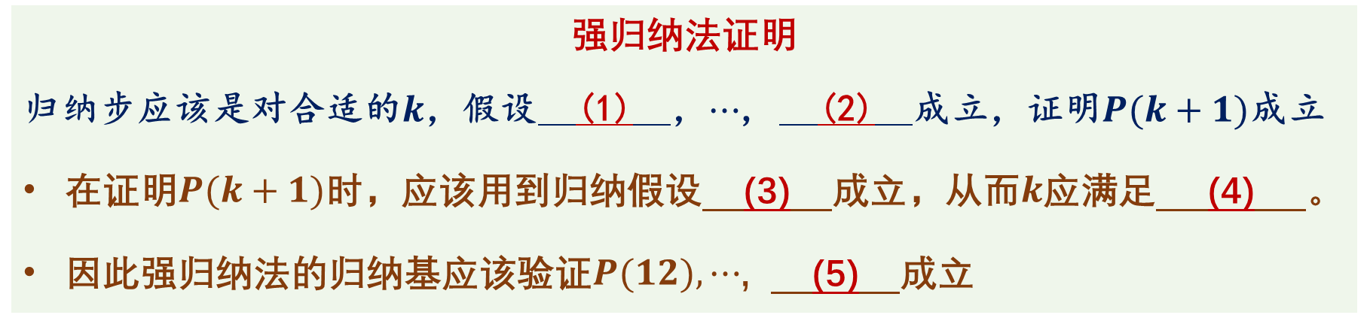
第二数学归纳法
数学归纳法练习
证明任意大于等于12分的邮资都可以由若干张3分和7分的邮票支付。
令$P(n)$表示命题“$n$分邮资可由若干3分和7分的邮票支付”，要证明$∀n≥12P\left(n\right)$
强归纳法证明
归纳步应该是对合适的$k$，假设 (1) ，$⋯$, (2) 成立，证明$P(k+1)$成立
在证明$P(k+1)$时，应该用到归纳假设 (3) 成立，从而$k$应满足 (4) 。
因此强归纳法的归纳基应该验证$P(12), ⋯$, (5) 成立
离散数学基础
第十四讲 数学归纳法
2022年1月 21/32

Slide 22
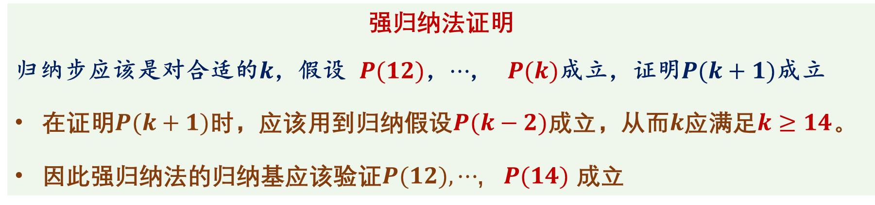
第二数学归纳法
数学归纳法练习
证明任意大于等于12分的邮资都可以由若干张3分和7分的邮票支付。
令$P(n)$表示命题“$n$分邮资可由若干3分和7分的邮票支付”，要证明$∀n≥12P\left(n\right)$
强归纳法证明
归纳步应该是对合适的$k$，假设 $P(12)$，$⋯$, $P(k)$成立，证明$P(k+1)$成立
在证明$P(k+1)$时，应该用到归纳假设$P(k−2)$成立，从而$k$应满足$k≥14$。
因此强归纳法的归纳基应该验证$P(12), ⋯$, $P(14)$ 成立
离散数学基础
第十四讲 数学归纳法
2022年1月 22/32

Slide 23
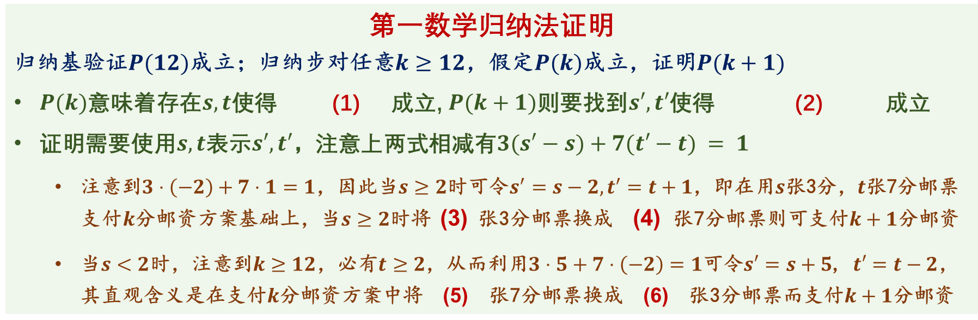
第二数学归纳法
数学归纳法练习
证明任意大于等于12分的邮资都可以由若干张3分和7分的邮票支付。
令$P(n)$表示命题“$n$分邮资可由若干3分和7分的邮票支付”，要证明$∀n≥12P\left(n\right)$
第一数学归纳法证明
归纳基验证$P(12)$成立；归纳步对任意$k≥12$，假定$P(k)$成立，证明$P(k+1)$
$P(k)$意味着存在$s, t$使得 (1) 成立, $P(k+1)$则要找到$s′, t′$使得 (2) 成立
证明需要使用$s, t$表示$s′, t′$，注意上两式相减有$3(s′−s)+7(t′−t) = 1$
注意到$3⋅\left(−2\right)+7⋅1=1$，因此当$s≥2$时可令$s^{′}=s−2,t^{′}=t+1$，即在用$s$张3分，$t$张7分邮票支付$k$分邮资方案基础上，当$s≥2$时将 (3) 张3分邮票换成 (4) 张7分邮票则可支付$k+1$分邮资
当$s<2$时，注意到$k≥12$，必有$t≥2$，从而利用$3⋅5+7⋅\left(−2\right)=1$可令$s′=s+5$, $t′=t−2$，其直观含义是在支付$k$分邮资方案中将 (5) 张7分邮票换成 (6) 张3分邮票而支付$k+1$分邮资
离散数学基础
第十四讲 数学归纳法
2022年1月 23/32

Slide 24
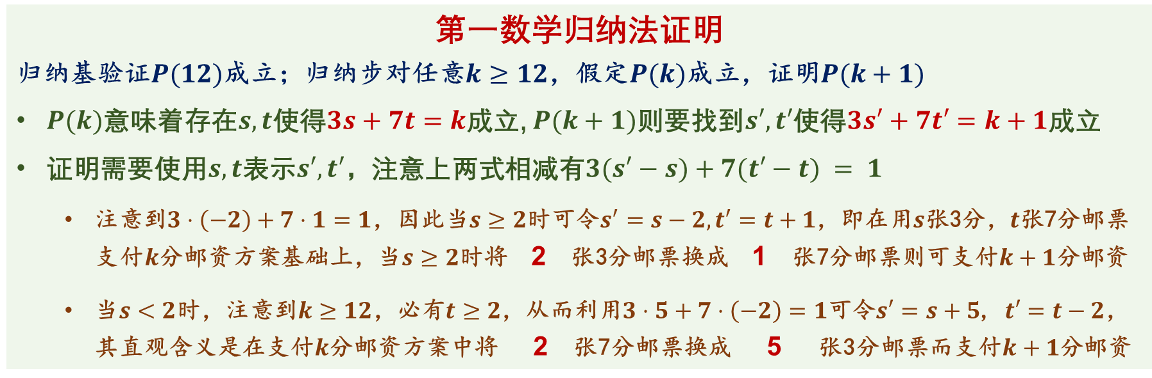
第二数学归纳法
数学归纳法练习
证明任意大于等于12分的邮资都可以由若干张3分和7分的邮票支付。
令$P(n)$表示命题“$n$分邮资可由若干3分和7分的邮票支付”，要证明$∀n≥12P\left(n\right)$
第一数学归纳法证明
归纳基验证$P(12)$成立；归纳步对任意$k≥12$，假定$P(k)$成立，证明$P(k+1)$
$P(k)$意味着存在$s, t$使得$3s+7t=k$成立, $P(k+1)$则要找到$s′, t′$使得$3s′+7t′=k+1$成立
证明需要使用$s, t$表示$s′, t′$，注意上两式相减有$3(s′−s)+7(t′−t) = 1$
注意到$3⋅\left(−2\right)+7⋅1=1$，因此当$s≥2$时可令$s^{′}=s−2,t^{′}=t+1$，即在用$s$张3分，$t$张7分邮票支付$k$分邮资方案基础上，当$s≥2$时将 2 张3分邮票换成 1 张7分邮票则可支付$k+1$分邮资
当$s<2$时，注意到$k≥12$，必有$t≥2$，从而利用$3⋅5+7⋅\left(−2\right)=1$可令$s′=s+5$, $t′=t−2$，其直观含义是在支付$k$分邮资方案中将 2 张7分邮票换成 5 张3分邮票而支付$k+1$分邮资
离散数学基础
第十四讲 数学归纳法
2022年1月 24/32

Slide 25
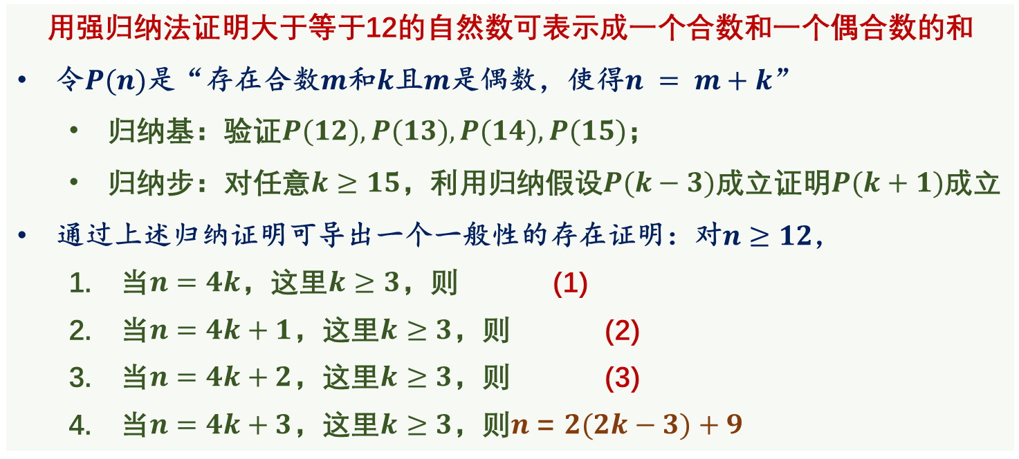
第二数学归纳法
归纳法：引导从特殊到一般
证明任意大于11的自然数都可表示成两个合数的和。
用强归纳法证明大于等于12的自然数可表示成一个合数和一个偶合数的和
令$P(n)$是“存在合数$m$和$k$且$m$是偶数，使得$n = m+k$”
归纳基：验证$P(12), P(13), P(14), P(15)$；
归纳步：对任意$k≥15$，利用归纳假设$P(k−3)$成立证明$P(k+1)$成立
通过上述归纳证明可导出一个一般性的存在证明：对$n≥12$，
当$n=4k$，这里$k≥3$，则 (1)
当$n=4k+1$，这里$k≥3$，则 (2)
当$n=4k+2$，这里$k≥3$，则 (3)
当$n=4k+3$，这里$k≥3$，则$n$ = $2(2k−3)+9$
详细证明见教材
离散数学基础
第十四讲 数学归纳法
2022年1月 25/32

Slide 26
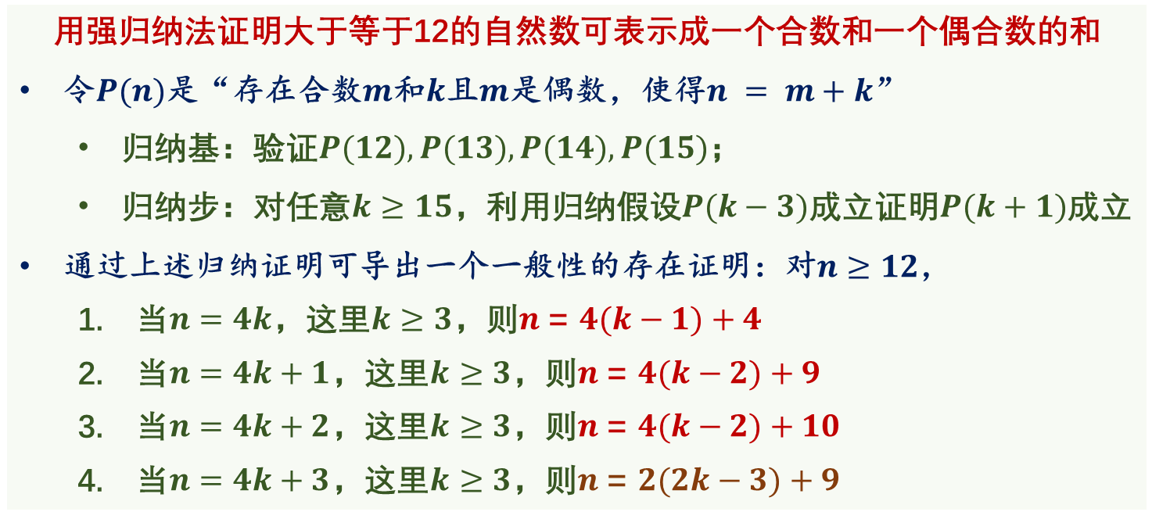
第二数学归纳法
归纳法：引导从特殊到一般
证明任意大于11的自然数都可表示成两个合数的和。
用强归纳法证明大于等于12的自然数可表示成一个合数和一个偶合数的和
令$P(n)$是“存在合数$m$和$k$且$m$是偶数，使得$n = m+k$”
归纳基：验证$P(12), P(13), P(14), P(15)$；
归纳步：对任意$k≥15$，利用归纳假设$P(k−3)$成立证明$P(k+1)$成立
通过上述归纳证明可导出一个一般性的存在证明：对$n≥12$，
当$n=4k$，这里$k≥3$，则$n$ = $4(k−1)+4$
当$n=4k+1$，这里$k≥3$，则$n$ = $4(k−2)+9$
当$n=4k+2$，这里$k≥3$，则$n$ = $4(k−2)+10$
当$n=4k+3$，这里$k≥3$，则$n$ = $2(2k−3)+9$
详细证明见教材
数学归纳法本质上是从一般到特殊的演绎推理，而非从特殊到一般的归纳推理
但从归纳基到归纳步的证明往往会引导人们从特殊到一般地思考命题是否成立
离散数学基础
第十四讲 数学归纳法
2022年1月 26/32

Slide 27
内容提要
第一数学归纳法
第二数学归纳法
良序原理及应用
离散数学基础
第十四讲 数学归纳法
2022年1月 27/32

Slide 28
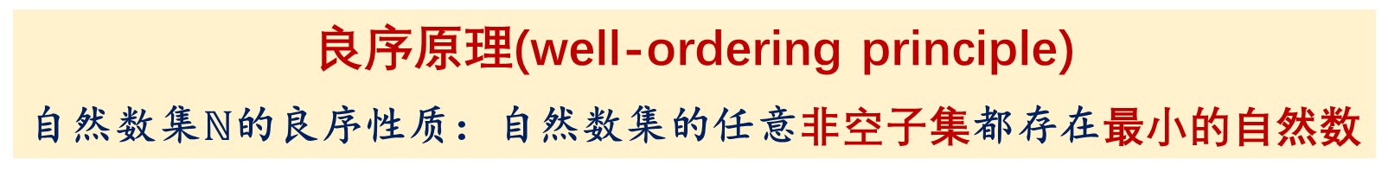
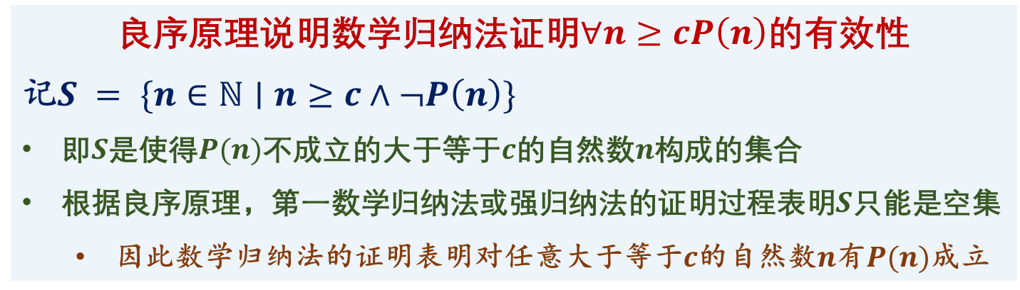
良序原理及应用
良序原理
良序原理(well-ordering principle)
自然数集$ℕ$的良序性质：自然数集的任意非空子集都存在最小的自然数
良序原理说明数学归纳法证明$∀n≥cP\left(n\right)$的有效性
记$S = \{n∈ℕ∣n≥c∧¬P\left(n\right)\}$
即$S$是使得$P(n)$不成立的大于等于$c$的自然数$n$构成的集合
根据良序原理，第一数学归纳法或强归纳法的证明过程表明$S$只能是空集
因此数学归纳法的证明表明对任意大于等于$c$的自然数$n$有$P(n)$成立
也可用数学归纳法证明自然数集的良序性质，因此良序原理与数学归纳法等价
离散数学基础
第十四讲 数学归纳法
2022年1月 28/32

Slide 29
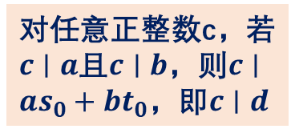
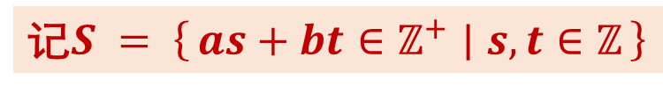







良序原理及应用
良序原理证明贝祖定理
贝祖定理：两个整数的最大公因数可表示成这两个整数的线性组合
设$a, b$是正整数，则存在整数$s, t$使得$as+bt = gcd(a, b)$
$S$是非空集(因为$a, b∈S$)，根据良序原理$S$存在最小正整数，记为$d=as_{0}+bt_{0}$
记$S = \left\{as+bt∈ℤ^{+} ∣ s,t∈ℤ\right\}$
若$r>0$是正整数，由于$r=a−qd=a\left(1−qs_{0}\right)−bt_{0}$，则$r$属于$S$且小于$d$，与$d$是$S$的最小正整数矛盾！因此有$r=0$，即$d$是$a$的因子。
考虑$a$整除$d$的余数$r$，$a=qd+r，0≤r < d$
对任意正整数c，若$c∣a$且$c∣b$，则$c∣as_{0}+bt_{0}$，即$c∣d$
带余数除法：对任意整数$a$和正整数$b$，存在整数$q, r$使得$a=qb+r$且$0≤r<b$
同理可证$d$是$b$的因子，因此$d$是$a$和$b$的公因子
$d$是$a$和$b$的最大公因子
离散数学基础
第十四讲 数学归纳法
2022年1月 29/32

Slide 30




良序原理及应用
良序原理证明带余数除法定理
带余数除法定理
对任意整数$a$和正整数$b$，存在整数$q, r$使得$a=qb+r$且$0≤r<b$
带余数除法定理中$a, b$是给定的，$q$是整数而非自然数，$r≥0$，这意味着应针对$r$的特点构造自然数集合$S$
运用良序原理的关键在于构造合适的非空自然数集合$S$，再利用$S$存在最小自然数进行证明！
这种构造具有技巧性，没有规律可遵循！
令$S=\left\{a−qb∈ℕ ∣ q∈ℤ\right\}$，说明$S$为什么非空，然后根据良序原理，$S$存在最小自然数$r$，再证明$r<b$即可！
带余数除法定理的具体证明作为课后的选做作业！
离散数学基础
第十四讲 数学归纳法
2022年1月 30/32

Slide 31

总结
总结
数学归纳法用于证明论域是自然数或正整数的命题
数学归纳法证明的关键在于将待证命题符号化为$∀nP\left(n\right)$的形式
数学归纳法证明的归纳步要明确归纳假设到底是什么
强归纳法通过增强归纳步中的归纳假设从而简化归纳步的证明
强归纳法可能需要基于归纳步的需求而验证合适的归纳基
良序原理指自然数集或正整数集的任意子集有最小元
良序集是自然数集、正整数集的基本性质，可用于证明一些基础命题
学习这一部分的目标
能使用基本的数学归纳法和强归纳法证明与自然数相关的命题
初步理解良序原理及其应用，初步理解良序原理与数学归纳法的等价性
离散数学基础
第十四讲 数学归纳法
2022年1月 31/32

Slide 32
作业
作业
必做：教材练习4.25、练习4.34和练习4.35
选做：教材练习4.37
离散数学基础
第十四讲 数学归纳法
2022年1月 32/32

Slide 33
谢谢大家！
有什么问题和建议请及时反馈给老师！
离散数学基础
第十四讲 数学归纳法
2022年1月

